Slide 1
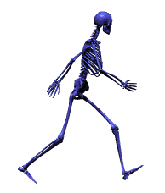
ΡΕΥΜΑΤΙΚΕΣ ΠΑΘΗΣΕΙΣ
ΚΙΝΗΣΗ ΚΑΙ ΕΥΕΞΙΑ
ΣΠΥΡΙΔΑΚΗ ΑΙΚΑΤΕΡΙΝΗ ΦΥΣΙΚΟΘΕΡΑΠΕΥΤΡΙΑ

Slide 2
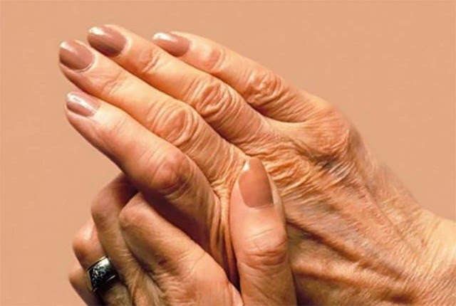
Ρευματικα νοσηματα
Σήμερα ο όρος Rheumatology και Rheumatic diseases έχουν καθιερωθεί από την διεθνή ιατρική κοινότητα για τη μελέτη και θεραπεία των επώδυνων καταστάσεων του μυοσκελετικού συστήματος. Όταν κάποιος πάσχει από κάποια ρευματική νόσο τα συμπτώματα συνεχίζουν σε όλη του τη ζωή άλλοτε περισσότερο και άλλοτε λιγότερο. Οι ρευματικές παθήσεις αποτελούν συχνή αιτία που ο ασθενής επισκέπτεται τους γιατρούς συνήθως

Slide 3
ΚΑΤΗΓΟΡΙΕΣ ΡΕΥΜΑΤΙΚΩΝ ΝΟΣΗΜΑΤΩΝ
Εκφυλιστικές παθήσεις (οστεοαρθρίτιδα)
Αυτοάνοσες παθήσεις , ή νοσήματα του κολλαγόνου ή του συνδετικού ιστού. (Είναι πολυσυστηματικά νοσήματα, δηλαδή δεν περιορίζονται στο μυοσκελετικό σύστημα αλλά προσβάλλουν και άλλα όργανα όπως νεφρά-μάτια- δέρμα. Στην κατηγορία αυτή ανήκουν: η Ρευματοειδής Αρθρίτιδα, ο Συστηματικός Ερυθηματώδης Λύκος, η Ψωριασική Αρθρίτιδα, το Συστηματικό Σκληρόδερμα, οι Αγγεϊτιδες , η Λεύκη, η Σκλήρυνση κατά πλάκας.
Κρυσταλλογενείς αρθρίτιδες , με κυριότερο εκπρόσωπο την ουρική αρθρίτιδα. Αυξημένη παραγωγή ουρικού οξέος, που δεν μπορεί να αποβληθεί από τους νεφρούς φυσιολογικά, συσσωρεύεται και δημιουργούνται κρύσταλλοι ουρικού οξέος που παγιδεύονται μέσα στην αρθρική κοιλότητα.
Μεταβολικά νοσήματα , όπως η οστεοπόρωση που αν δεν προληφθεί, οδηγεί σε σταδιακή μείωση της οστικής πυκνότητας και σε υποβάθμιση της ποιότητας του οστού.
Εξωαρθρικό ρευματισμό,π.χ. ινομυαλγία. Πρόκειται για ψυχοσωματική μεταβολή που εκδηλώνεται ως σωματικός πόνος με πόνο διάχυτο στους μυς και στις αρθρώσεις, αίσθημα κόπωσης, διαταραχές ύπνου, αίσθημα ανεπάρκειας ξεκούρασης και έλλειψη ενέργειας.

Slide 4
συμπτωματα
Aρθραλγίες , δηλαδή πόνος στις αρθρώσεις που διαρκούν περισσότερο από 6 εβδομάδες.
Αρθρίτιδα, φλεγμονή της άρθρωσης με τοπική αύξηση της θερμοκρασίας, οίδημα, διόγκωση και ενίοτε ερυθρότητα.
Πρωινή δυσκαμψία, εστιάζεται το πρωί με αδυναμία εκτέλεσης των καθημερινών πρωινών δραστηριοτήτων. Μειώνεται σε ένταση κατά τη διάρκεια της ημέρας και υποτροπιάζει αν το άτομο παραμείνει ακίνητο για ώρα.
Οσφυαλγία, που χειροτερεύει με την κατάκλιση, ξυπνά τον ασθενή τις πρώτες πρωινές ώρες και βελτιώνεται με την κίνηση.
Αρθρίτιδα μαζί με οσφυαλγία.
Αρθρίτιδα μαζί με εξάνθημα ψωρίασης.
Πόνος στους μυς για εβδομάδες και σταδιακή απώλεια της μυικής ισχύος.
Αλλαγή χρώματος δακτύλων (άσπρο-κυανό-κόκκινο) με την έκθεση στο κρύο(ph. Raynaud).

Slide 5
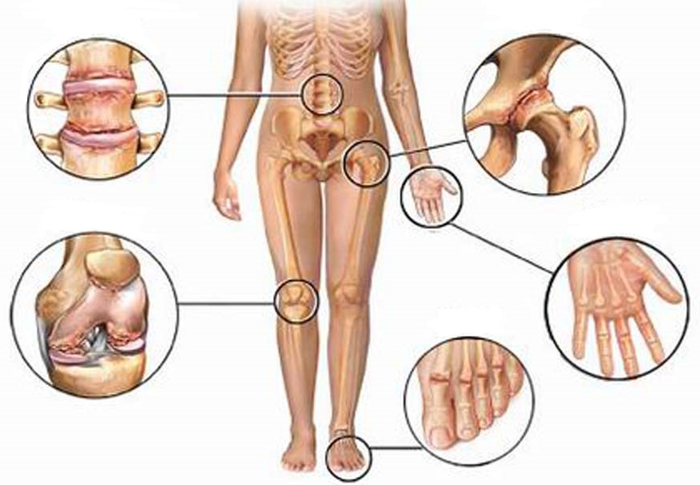
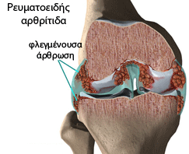
Αρθρωση με ΠΑΘΟΛΟΓΙΚΑ ΕΥΡΗΜΑΤΑ
Αποδιοργανωση των αρθρωσεων

Slide 6
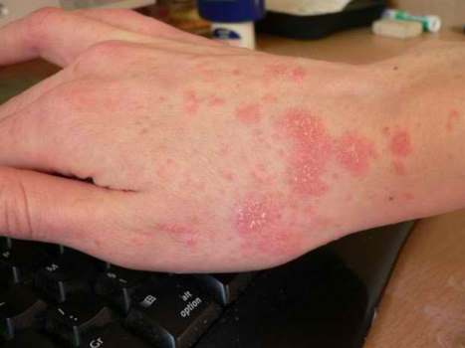
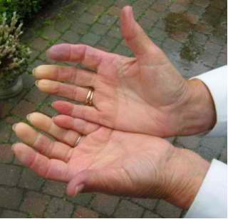
ΕξΑνθημα ψωρΙασηΣ ΑκραΣ χειρΟΣ
ΑλλαγΗ χρΩματοΣ δακτΥλων (Ασπρο-κυανΟ-κΟκκινο) με την Εκθεση στο κρΥο(ph. Raynaud).

Slide 7
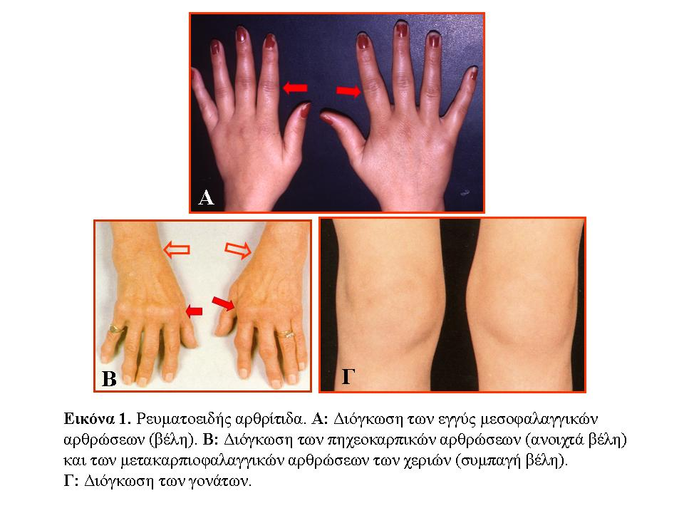
Ρευματοειδησ αρθριτιδα

Slide 8
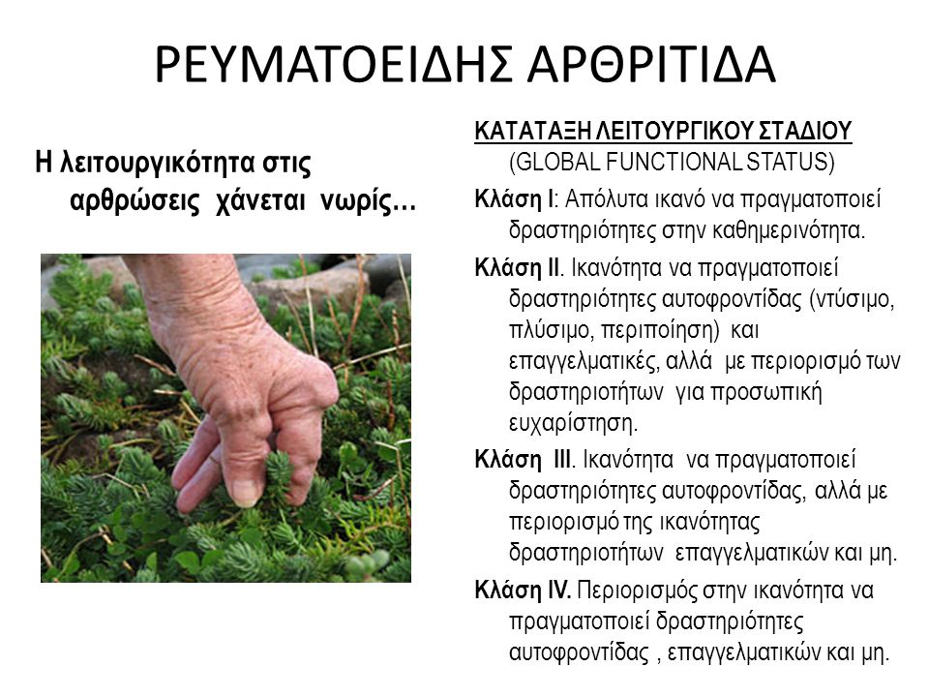
ΒΑΣΗ ΤΗΣ ΛΕΙΤΟΥΡΓΙΚΟΤΗΤΑΣ

Slide 9
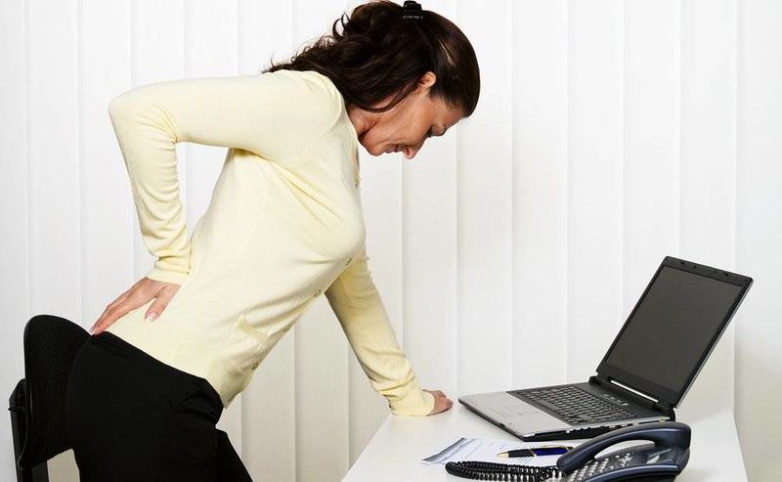
ΘΕΡΑΠΕΙΑ
Η επιτυχημένη θεραπεία βασίζεται στην πρώιμη διάγνωση
Η θεραπευτική προσέγγιση ασθενούς με ρευματικά νοσήματα είναι εξατομικευμένη και πολυδιάστατη
Δεν πρέπει να περιορίζεται μόνο στη φαρμακευτική αγωγή
Χρειάζεται συνδυασμό φαρμάκου, φυσικοθεραπείας, άσκησης, διατροφής και ψυχολογικής υποστήριξης.

Slide 10
ΦΥΣΙΚΟΘΕΡΑΠΕΥΤΙΚΟΙ στοχοι
ΑΝΑΚΟΥΦΙΣΗ ΑΠΟ ΤΟΝ ΠΟΝΟ
ΜΕΙΩΣΗ ΤΗΣ ΦΛΕΓΜΟΝΗΣ
ΕΠΙΒΡΑΔΥΝΣΗ ΤΩΝ ΠΕΡΑΙΤΕΡΩ ΑΛΛΟΙΩΣΕΩΝ ΤΩΝ ΑΡΘΡΩΣΕΩΝ
ΔΙΑΤΗΡΗΣΗ ΚΑΙ ΒΕΛΤΙΩΣΗ ΤΗΣ ΛΕΙΤΟΥΡΓΙΚΟΤΗΤΑΣ
ΛΥΣΗ ΤΟΥ ΕΠΩΔΥΝΟΥ ΜΥΪΚΟΥ ΣΠΑΣΜΟΥ ΚΑΙ Η ΕΝΔΥΝΑΜΩΣΗ ΤΩΝ ΜΥΪΚΩΝ ΟΜΑΔΩΝ
ΒΕΛΤΙΩΣΗ ΚΑΙ ΔΙΑΤΗΡΗΣΗ ΤΗΣ ΨΥΧΙΚΗΣ ΥΓΕΙΑΣ ΤΟΥ ΑΤΟΜΟΥ

Slide 11
ΦΥΣΙΚΟΘΕΡΑΠΕΥΤΙΚΟ ΠΡΟΓΡΑΜΜΑ
Ελαφρύ πρόγραμμα θεραπευτικών ασκήσεων συμπεριλαμβανόμενων: παθητικές, υποβοηθούμενες, ενεργητικές με αντίσταση οι οποίες δεν θα επιβαρύνουν τις αρθρώσεις
Γενικές συμβουλές για αύξηση του επιπέδου δραστηριοτήτων με ασφάλεια
Χρήση φυσικών μέσων - χρήση ρευμάτων TENS, θεραπευτικός υπέρηχος, laser
Θεραπευτική μάλαξη
Ειδικές τεχνικές κινητοποίησης
Υδροθεραπεία
Ιαματικά λουτρά
Θαλασοθεραπεία
Γιόγκα, Σιάτσου, χορός κτλ

Slide 12
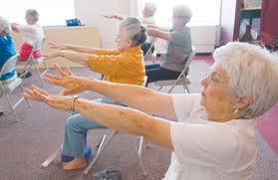
Ήπιες θεραπευτικές ασκήσεις από την καρέκλα

Slide 13
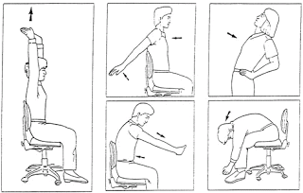
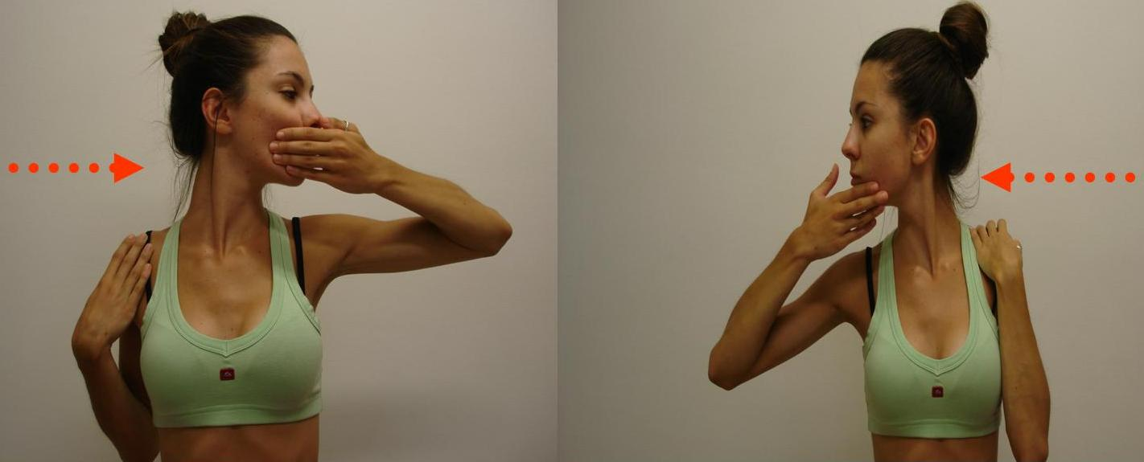
ΚΑΡΕΚΛΑ ΔΙΑΤΑΣΕΙΣ
ΔΙΑΤΑΣΗ ΑΥΧΕΝΑ

Slide 14
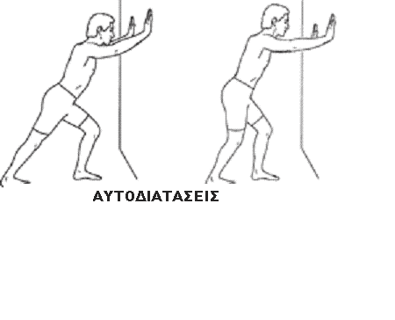
Αυτοδιατασεισ ορθια θεση

Slide 15
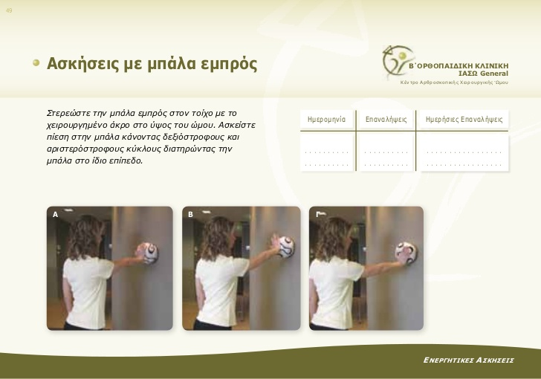
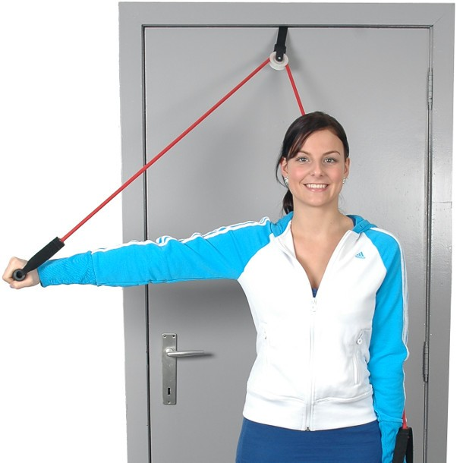
Ασκησεισ με τροχαλια και ασκησεισ με μπαλα

Slide 16
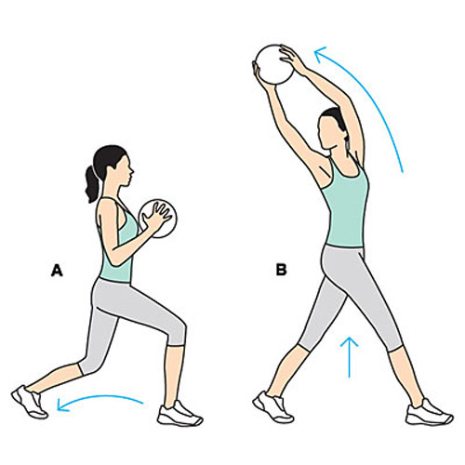
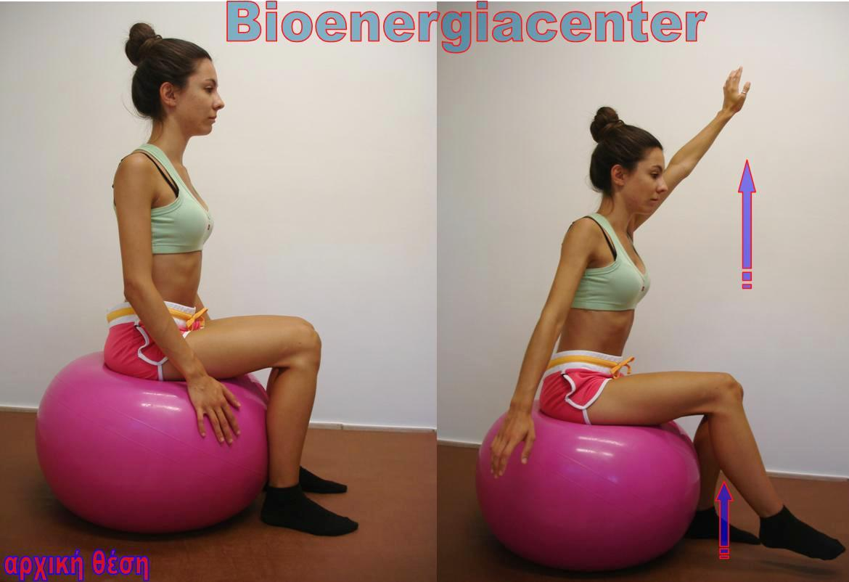
ΙΣΟΡΡΟΠΙΑ ΠΑΝΩ ΣΕ ΜΠΑΛΑ
ΣΥΝΔΙΑΣΜΟ ΑΣΚΗΣΕΩΝ ΜΕ ΜΙΚΡΟΤΕΡΗ ΜΠΑΛΑ

Slide 17
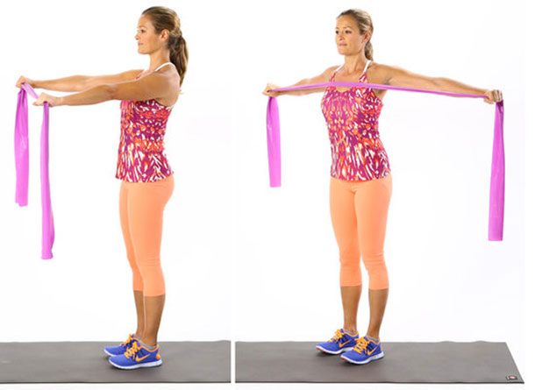
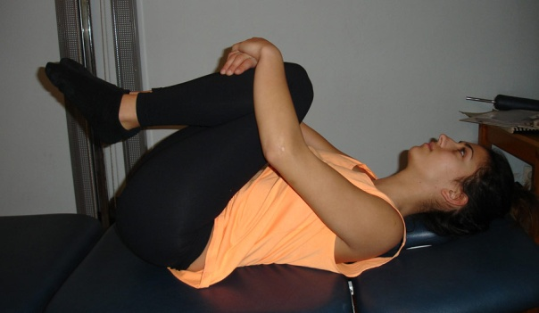

Slide 18
Βελτιωνουν
ΛΕΙΤΟΥΡΓΙΚΗ ΙΚΑΝΟΤΗΤΑ
ΚΑΡΔΙΑΓΓΕΙΑΚΗ ΛΕΙΤΟΥΡΓΙΑ
ΨΥΧΙΚΗ ΔΙΑΘΕΣΗ
ΒΕΛΤΙΩΣΗ ΕΥΡΟΥΣ ΚΙΝΗΣΗΣ ΤΩΝ ΑΡΘΡΩΣΕΩΝ
ΕΥΛΥΓΙΣΙΑ ΜΥΩΝ
ΜΥΙΚΗ ΔΥΝΑΜΗ
ΣΤΗΝ ΕΥΕΞΙΑ
Η ΑΣΚΗΣΗ ΣΤΟ ΝΕΡΟ ΜΠΟΡΕΙ ΝΑ ΕΠΙΔΡΑΣΗ ΘΕΤΙΚΑ ΛΑΜΒΑΝΟΝΤΑΣ ΥΠΟΨΗ ΚΑΙ ΤΟΥΣ ΠΑΡΑΜΕΤΡΟΥΣ ΤΟΥ ΥΔΑΤΙΝΟΥ ΠΕΡΙΒΑΛΟΝΤΟΣ:
ΤΗΝ ΑΝΩΣΗ, ΑΝΤΙΣΤΑΣΗ, ΥΔΡΟΣΤΑΤΙΚΗ ΠΙΕΣΗ, Η ΘΕΡΜΟΚΡΑΣΙΑ
ΑΣΚΗΣΕΙΣ ΜΕΣΑ ΣΤΟ ΝΕΡΟ

Slide 19
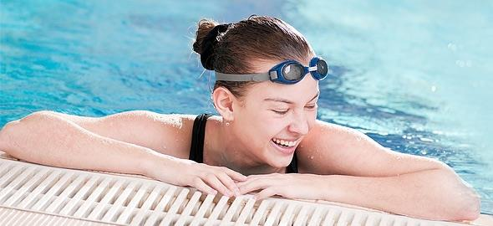
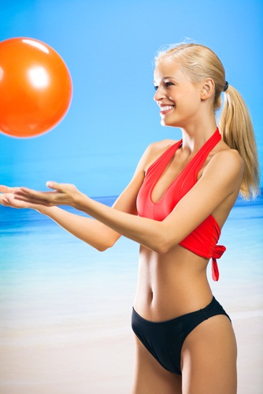
ΠηγαΙνΟΥΜΕ βαθιΑ Ωστε να μην πατΩΝΟΥΜΕ. ΑνοΙΓΟΥΜΕ τα χΕρια φτιάχνονταΣ Ενα ανθρώπινο «Τ» και κλεΙΝΟΥΜΕ τα ΧΕΡΙΑ γρΗγορα κρατΩντΑΣ τα τεντωμΕνα και με τΙΣ παλΑμΕΣ ΑΝΟΙΚΤΕΣ να κοιτΑνε η μΙα την Άλλη. ΕΠΑΝΕΡΧΟΜΑΣΤΕ στην αρχικΗ θΕΣΗ
ΣτΕΚΟΜΑΣΤΕ με τα πόδια ΛΙΓΟ ανοιχΤΑ και τα χΕρια τεντωμΕνα μπροστΑ απΟ το σΩμα , κρατΩνταΣ μΙα μπΑλα. ΣπρΩΧΝΟΥΜΕ την μπΑλα κΑτω απΟ το νερΟ, ΚρατΑΜΕ σταθερΟ ρυθμΟ, χωρΙΣ να πΙΕΖΟΥΜΕ τουΣ ΩμουΣ και την πλΑτη .

Slide 20
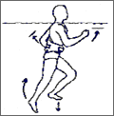
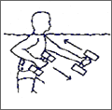
ΑΣΚΗΣΕΙΣ ΜΕ ΑΝΤΙΣΤΑΣΗ

Slide 21
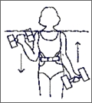
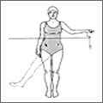

Slide 22
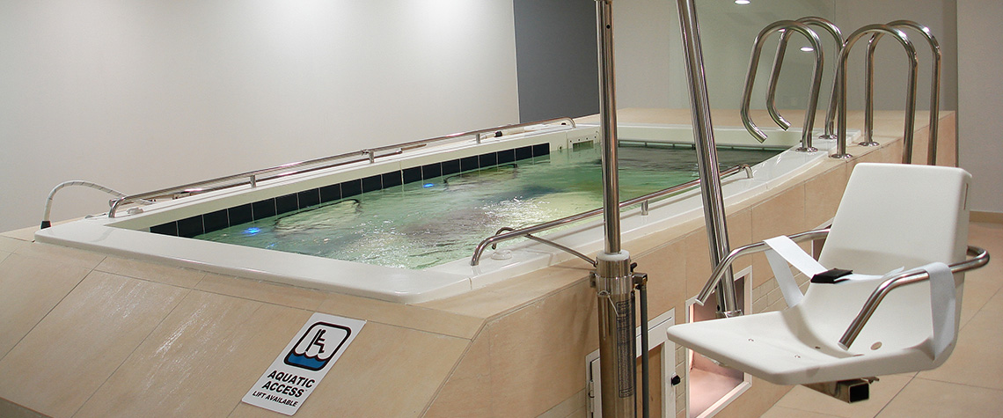
ΥΔΡΟΘΕΡΑΠΕΙΑ
ΥΔΡΟΘΕΡΑΠΕΙΑ
ΔΙΝΟΛΟΥΤΡΟ
ΛΟΥΤΗΡΕΣ ΤΥΠΟΥ STANGER

Slide 23
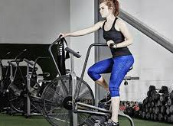
Αεροβιεσ ασκησεισ
Στην αερόβια άσκηση κινούνται ρυθμικά και επαναλαμβανόμενα μεγάλες μυϊκές ομάδες του σώματος. H αερόβια άσκηση περιλαμβάνει κάθε δραστηριότητα που αυξάνει την πρόσληψη οξυγόνου και τους κτύπους της καρδιάς.

Slide 24
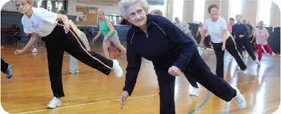

Slide 25
ΕΝΑΛΛΑΚΤΙΚΕΣ ΘΕΡΑΠΕΙΕΣ
Δεν πρέπει να παραβλέπουμε ότι κανένα εναλλακτικό θεραπευτικό σχήμα δεν είναι πανάκεια, τις περισσότερες φορές συμπληρώνει την παραδοσιακή ιατρική και δρα εξατομικευμένα σε κάθε άρρωστο, καθώς παίζει ρόλο και ποιά μέθοδος ταιριάζει στον καθένα.

Slide 26
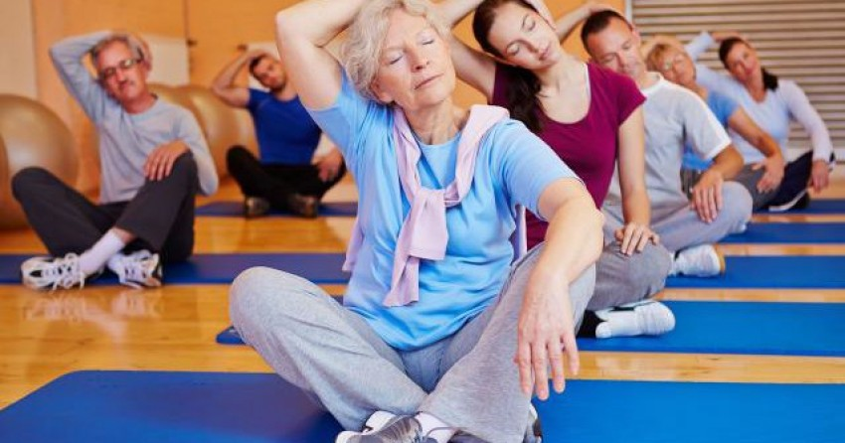
ΓΙΟΓΚΑ

Slide 27
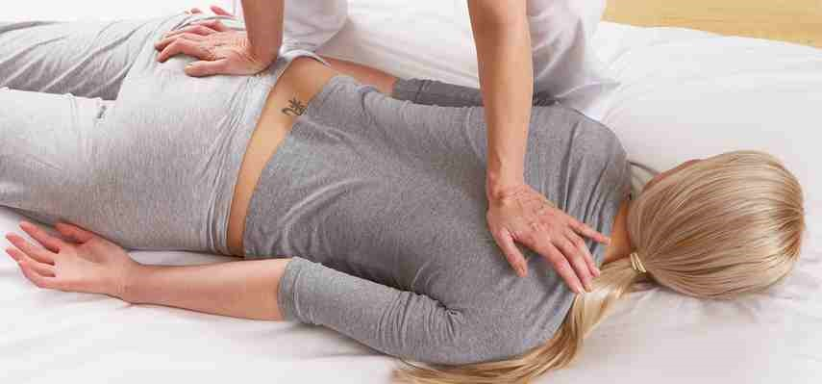
ΣΙΑΤΣΟΥ

Slide 28
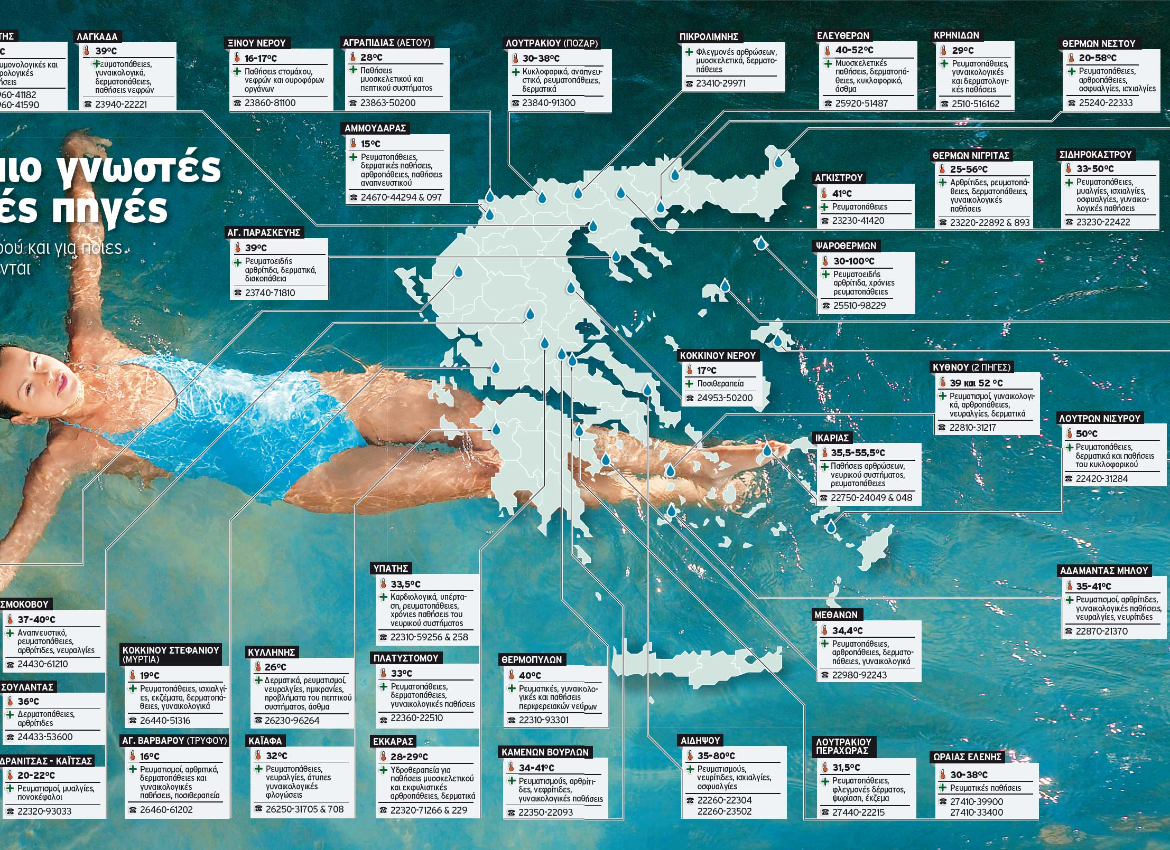
ΙΑΜΑΤΙΚΕΣ ΠΗΓΕΣ

Slide 29
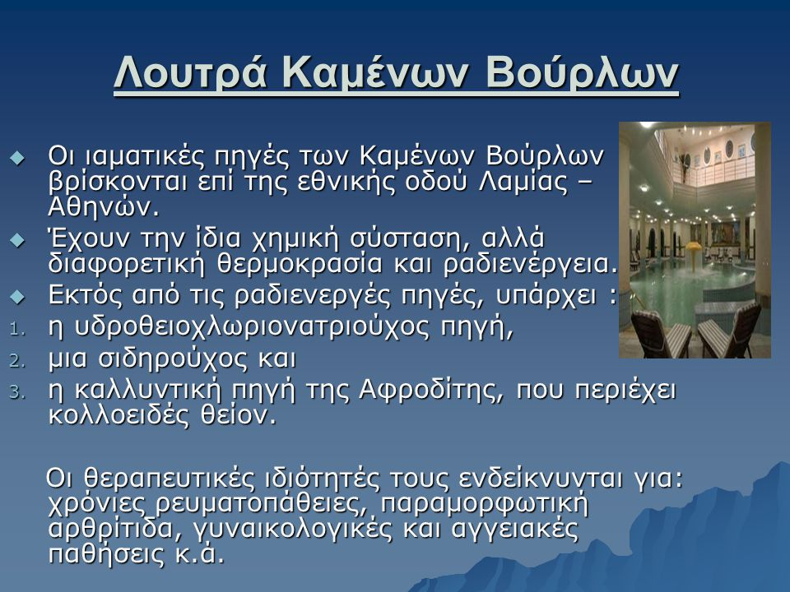
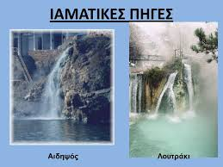
ΘΕΡΑΠΕΥΤΙΚΕΣ ΙΔΙΟΤΗΤΕΣ

Slide 30

ΣΩΣΤΕΣ ΔΙΑΤΡΟΦΙΚΕΣ ΣΥΝΗΘΕΙΕΣ

Slide 31
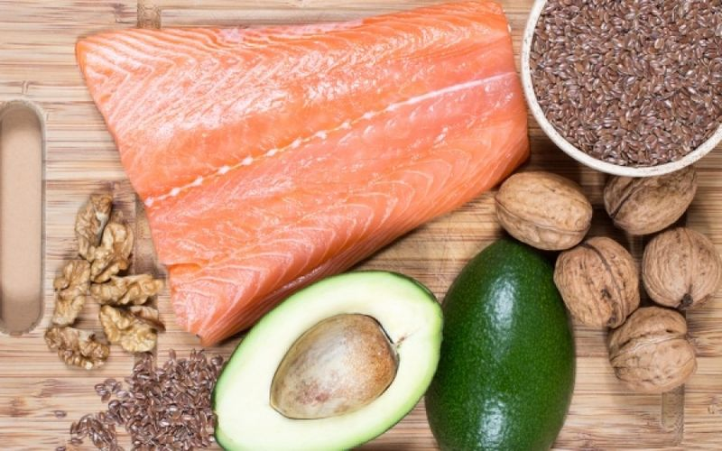
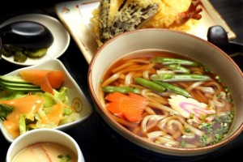

Slide 32
Ο Πλάτων στο διάλογό του «Περί εγκράτειας» περιγράφει τον Σωκράτη να διδάσκει ότι «δεν θα πρέπει να επιχειρεί κανείς να θεραπεύει τα μάτια χωρίς το κεφάλι, ούτε το κεφάλι χωρίς το σώμα ούτε λοιπόν να θεραπεύσει το σώμα χωρίς την ψυχή.. .γιατί το μέρος δεν μπορεί να είναι καλό εάν το όλον δεν είναι καλό»

Slide 33
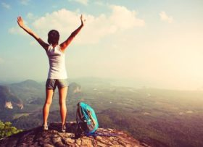
ευχαριστώ πολύ

Slide 34
ΒΙΒΛΙΟΓΡΑΦΙΚΕΣ ΑΝΑΦΟΡΕΣ
Δαμιανή Παπαζήση, Ειδικός Ρευματολόγος MBA Διοίκηση Μονάδων Υγείας-Πρόνοιας/ CNAΜ
Ρευματικές παθήσεις: Τι είναι και πως αντιμετωπίζονται, Από Iatropedia 28 Φεβρουαρίου 2014 | 6:00
,Παναγίώτης Συμεωνίδης, Ορθοπεδική, Θεσσαλονίκη 1986
Ξενοφών Ρούσης, Η αθλητιατρική στην πράξη, Αθήνα 1991
Γεωργουδής Γ, Κατσουλάκης Κ, Πέττα Γ, Στοιχεία ΑθήναΠαθοφυσιολογίας, ΟΕΔΒ
www.elire.gr/pathiseis.php
www.onmed.gr/ygeia/r/reymatika-nosimata

